Slide 1
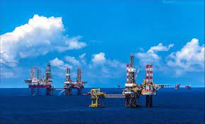
Tiết 50: Bài 40
DẦU MỎ. KHÍ THIÊN NHIÊN

Slide 2
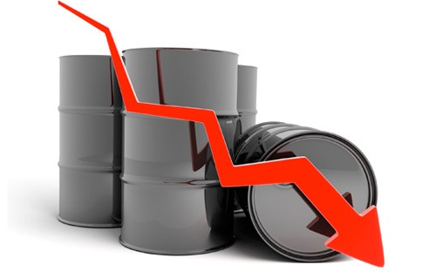
Thông tin thị trường
Giá dầu thô ngày hôm nay (16/3) khoảng 70 USD/ thùng
7 thùng = 1 tấn dầu thô.
1 thùng tương đương với 158, 97 lit

Slide 3
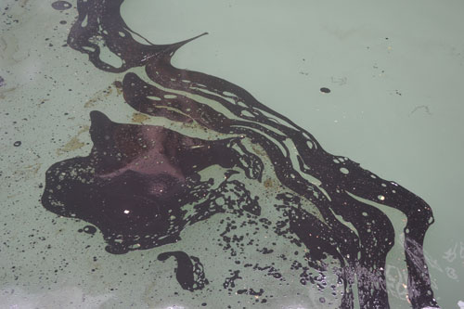
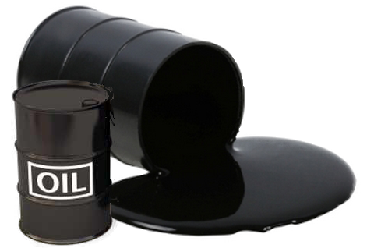
I. DẦU MỎ.
1. Tính chất vật lý.
Chất lỏng sánh, màu nâu đen, không tan trong nước, nhẹ hơn nước.
Dầu mỏ
Dầu mỏ không tan trong nước và nhẹ hơn nước.

Slide 4

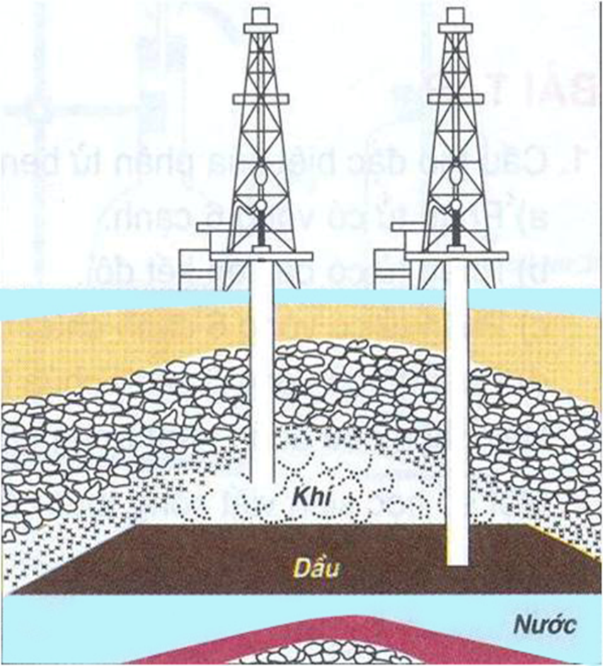
I. DẦU MỎ.
1. Tính chất vật lý.
Theo em, trong tự nhiên dầu mỏ có ở đâu?
2. Trạng thái tự nhiên, thành phần của dầu mỏ.
Dầu mỏ tập trung thành những vùng lớn ở sâu trong lòng đất, tạo thành mỏ dầu.
+Trên cùng: lớp khí
+Giữa: Hỗn hợp khí - dầu (các hiđrocacbon)
+Dưới cùng: nước mặn

Slide 5

Cấu tạo mỏ dầu
KH Í
.
Dầu
Nước
Lớp khí đồng hành
( khí mỏ dầu )
Lớp dầu lỏng
Lớp nước mặn

Slide 6
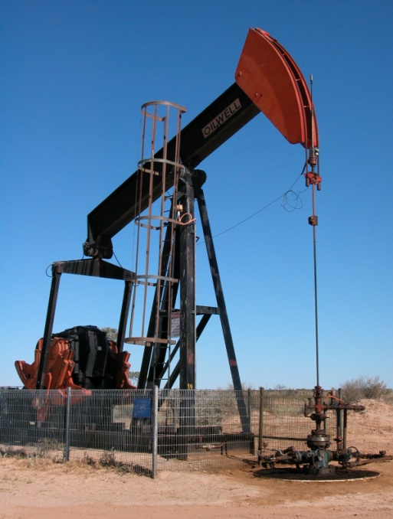

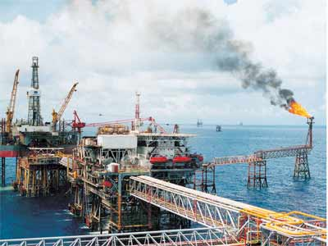
Hãy quan sát các hình ảnh sau:
Dầu mỏ được khai thác như thế nào ?
Đất liền
Khí
Dầu
Nước hoặc khí
Trên biển

Slide 7
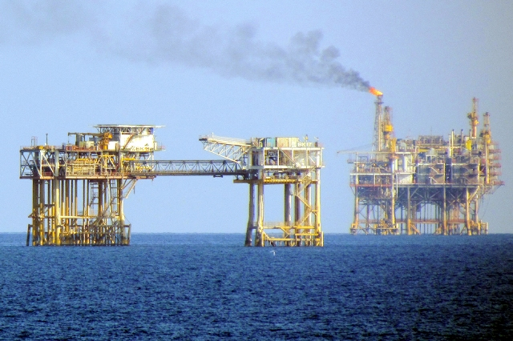
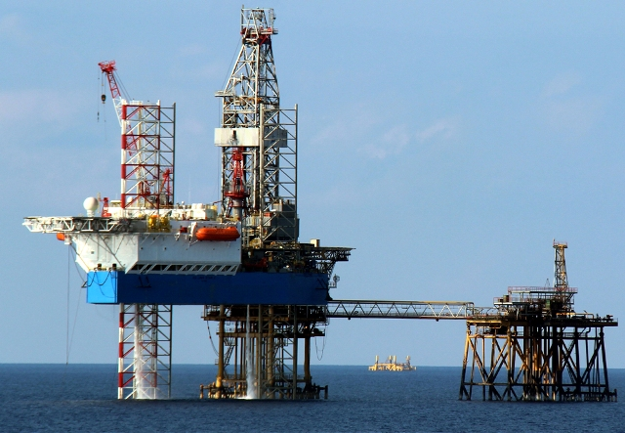
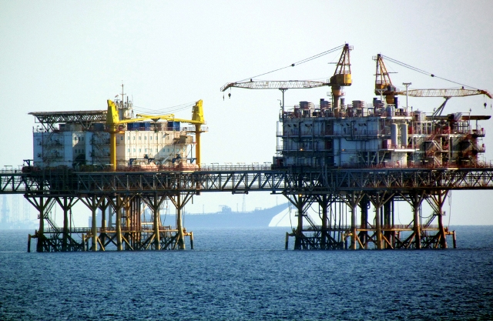
Một số giàn khoan dầu ở mỏ Bạch Hổ

Slide 8
♥Giai đoạn sơ cấp: Sử dụng phương pháp tự phun, nguồn năng lượng vỉa là năng lượng dịch chuyển. Hiệu suất thu hồi dầu thấp khoảng 10% - 30%.
♥. Giai đoạn thứ cấp: Sau quá trình khai thác sơ cấp, các nguồn năng lượng tự nhiên dần cạn kiệt, nhưng lượng dầu trong vỉa còn tương đối lớn khoảng 70% - 90%. Lúc này người ta tiến hành duy trì áp suất vỉa bằng bơm ép nước hoặc khí
( các phương pháp khai thác cơ học).
♥Giai đoạn thu hồi dầu tăng cường
Đặc trưng: tăng hiệu suất quét, tăng hiệu suất đẩy, tăng cả hai yếu tố.
Mục đích: Bổ sung năng lượng vỉa, tăng điều kiện thu hồi dầu nhờ sự tương tác của dầu.

Slide 9
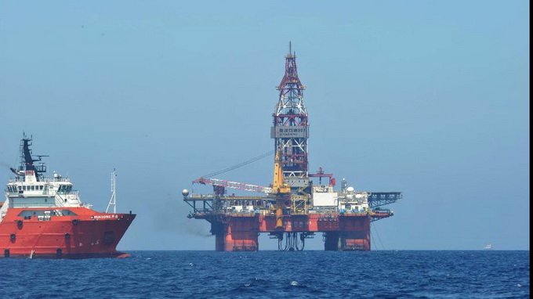
Giàn khoan Hải Dương 981

Slide 10
Từ đầu tháng 5/2014, Trung Quốc đưa Giàn khoan nước sâu Haiyang Shiyou-981 (dịch sang tiếng Việt là “Giàn khoan Hải Dương - 981”) và nhiều tàu thuyền, trong đó có cả tàu quân sự, vào phía Nam đảo Tri Tôn, thuộc quần đảo Hoàng Sa của Việt Nam. Hành động này vi phạm nghiêm trọng Công ước của Liên hợp quốc về Luật Biển năm 1982, Tuyên bố về cách ứng xử của các bên ở Biển Đông (DOC); Thỏa thuận về những nguyên tắc cơ bản chỉ đạo giải quyết vấn đề trên biển giữa lãnh đạo ta và Trung Quốc và các thỏa thuận liên quan khác.
Diễn biến tình hình
Khoảng 05 giờ 22 phút ngày 01/5/2014, cơ quan chức năng Việt Nam phát hiện Giàn khoan nước sâu “Haiyang Shiyou-981” (dịch sang tiếng Việt là “Giàn khoan Hải Dương - 981”) và 03 tàu dịch vụ dầu khí của phía Trung Quốc di chuyển từ Tây Bắc đảo Tri Tôn (thuộc quần đảo Hoàng Sa của Việt Nam) xuống phía Nam. Đến 16 giờ ngày 02/5/2014, Giàn khoan Hải Dương-981 được thả trôi tại tọa độ 15°29’58” vĩ Bắc - 111012’06” kinh Đông, phía Nam đảo Tri Tôn, sâu vào trong thềm lục địa của Việt Nam 80 hải lý, cùng 27 tàu bảo vệ của phía Trung Quốc.

Slide 11
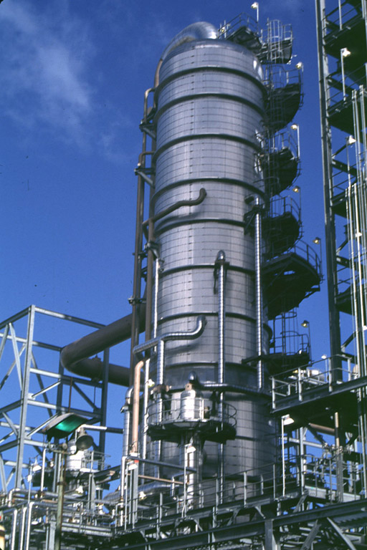
I. DẦU MỎ.
1. Tính chất vật lý.
2. Trạng thái tự nhiên, thành phần của dầu mỏ.
3. Các sản phẩm chế biến từ dầu mỏ.
Tháp chưng cất dầu mỏ

Slide 12
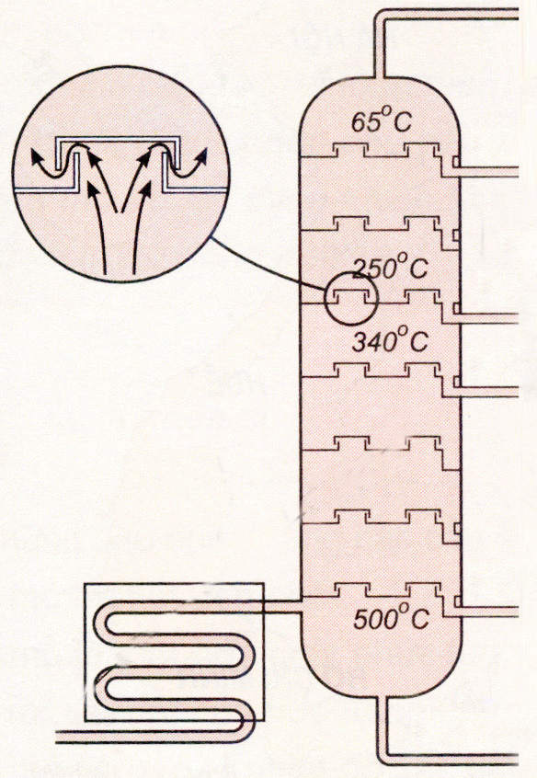


Khí đốt
Van
Xăng
Dầu thấp (dầu hỏa)
Dầu Điezen
Dầu mazut
Dầu thô
Nhựa đường

Slide 13
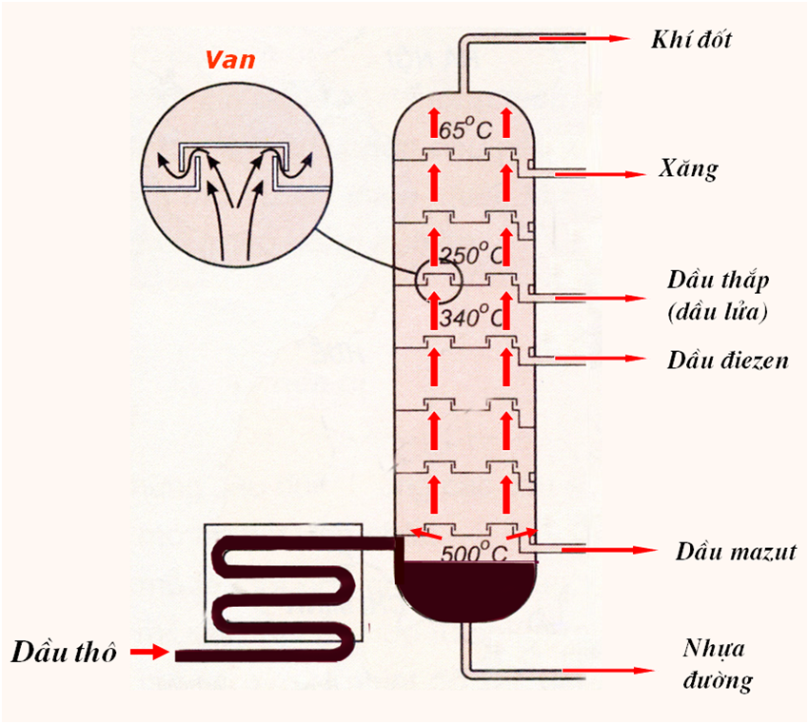
3. Các sản phẩm chế biến từ dầu mỏ.
Bằng cách chưng cất dầu mỏ, người ta thu được khí đốt, xăng, dầu hỏa và nhiều sản phẩm khác.

Slide 14

ĐỂ TĂNG LƯỢNG XĂNG
Crăckinh
Dầu nặng Xăng + Hỗn hợp khí
C₈H₁₈
+
C₈H₁₆
C₁₆H₃₄
Crăckinh
C₇H₁₆
+
C₉H₁₈
(Dầu nặng)
CH₄
C₁₅H₃₀
+

Slide 15


Chọn những câu đúng trong các câu sau
A. Dầu mỏ là một đơn chất.
Tiếc quá ! Sai rồi bạn ơi.
B. Dầu mỏ là hợp chất phức tạp.
Tiếc quá ! Sai rồi bạn ơi.
C. Dầu mỏ là một hỗn hợp tự nhiên của nhiều loại
hiđrocacbon.
C. Dầu mỏ là một hỗn hợp tự nhiên của nhiều loại
hiđrocacbon.
Hoan hô !
Bạn đã đúng.
D. Dầu mỏ sôi ở một nhiệt độ xác định.
Tiếc quá ! Sai rồi bạn ơi.
E. Dầu mỏ sôi ở những nhiệt độ khác nhau.
E. Dầu mỏ sôi ở những nhiệt độ khác nhau.
Hoan hô !
Bạn đã đúng.

Slide 16
II. Khí thiên nhiên
-Khí thiên nhiên có trong các mỏ khí nằm dưới lòng đất.
-Thành phần chủ yếu là metan.

Slide 17
Cách khai thác khí thiên nhiên
Khí
Dầu
Nước
PHAN VIET DUNG_THCS NHON TAN

Slide 18
Hàm lượng metan trong khí thiên nhiên.
Hàm lượng metan trong khí mỏ dầu.
Vai trò: Khí thiên nhiên là nhiên liệu, nguyên liệu trong đời sống và công nghiệp

Slide 19
III. Dầu mỏ và khí thiên nhiên ở Việt Nam
Tính đến hết năm 2009, Petrovietnam đã khai thác được trên 250 triệu tấn dầu thô trên 50 tỷ m³ khí. Năm 2009, đã khai thác được gần 16 triệu tấn dầu thô và 8 tỷ m³ khí.
Một Số mỏ dầu đang khai thác hiện nay
Mỏ | Lô hợp đồng | Nhà thầu | Năm (bắt đầu khai thác)
Bạch Hổ | 09 - 1 | VSP | 1986
Rồng | 09 - 1 | VSP | 1994
Ðại Hùng | 05 - 1a | C.ty Ðại Hùng | 1994
Đông Bunga Kekwa - Cái Nước | M3 - CAA&46-Cái Nước | TML&TVL | 1997
Tây Bunga Kekwa | PM3 – CAA | TML | 1997
Rạng Ðông | 15 - 2 | JVPC | 1998
Hồng ngọc | 01&02 | PCVL | 1998
Sư Tử Ðen | 15 - 1 | CLJOC | 2003
Bunga Raya | PM3 - CAA | TML | 2003
Bunga Tulip | PM3 - CAA | TML | 2006
Cá ngừ Vàng | 09 - 2 | HVJOC | 2008
Phương Ðông | 15 - 2 | JVPC | 2008
Sông Đốc | 46 - 02 | TSJOC | 2008
Cendor | PM304 | Petrofac | 2006

Slide 20
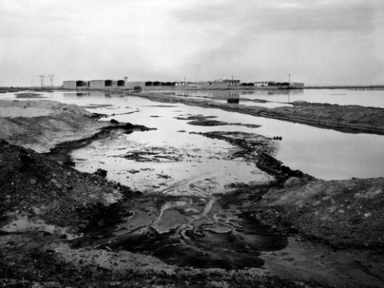
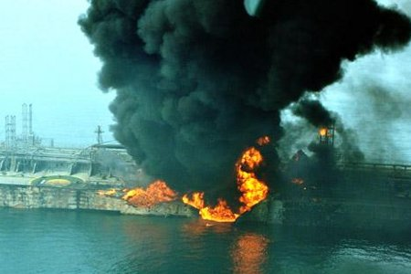
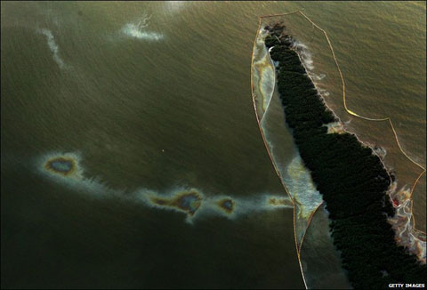
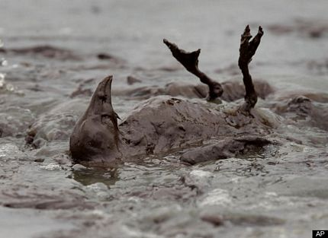
Sự cố dầu trên biển.

Slide 21
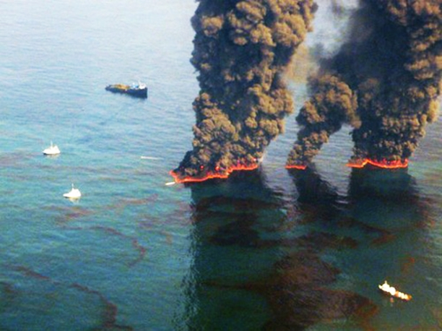
Thảm họa tràn dầu vịnh Mexico

Slide 22
SỰ CỐ TRÀN DẦU RA BIỂN
Notes:
22

Slide 23
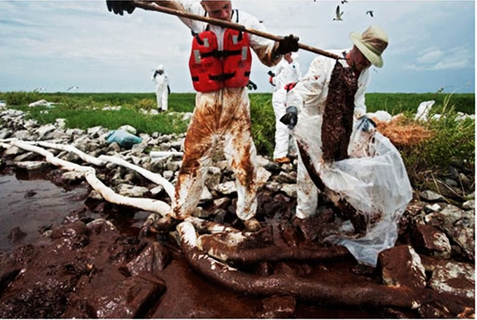

Slide 24
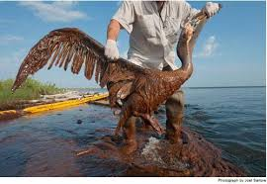

Slide 25
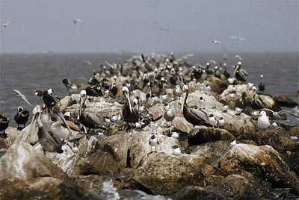

Slide 26
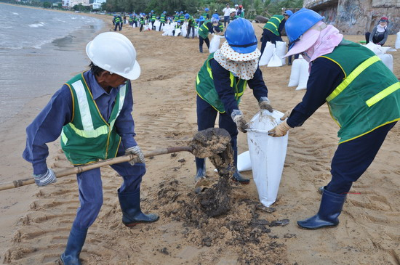
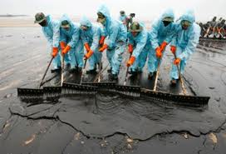
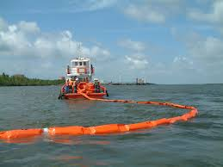
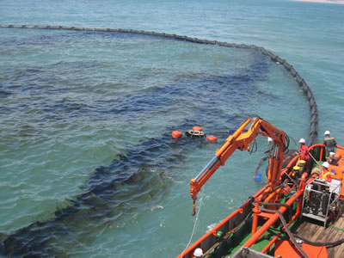
Một số giải pháp xử lí dầu tràn ra biển

Slide 27
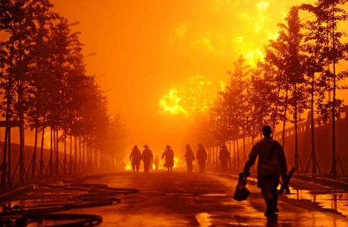
NỔ ỐNG DẪN DẦU Ở TRUNG QUỐC 2010
Notes:
27

Slide 28

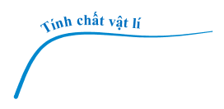














Slide 29
Bài TẬP 3/SGK. Để dập tắt xăng dầu cháy người ta làm
như sau:
a. Phun nước vào ngọn lửa.
b. Dùng chăn ướt trùm lên ngọn lửa.
c. Phủ cát vào ngọn lửa.
Cách làm nào ở trên là đúng?
Dùng chăn ướt trùm lên ngọn lửa
Phủ cát vào ngọn lửa

